Slide 1
王颖
讲师
信息学院计算机科学系
办公地点：逸夫楼C406
邮箱：yingwang@mail.hzau.edu.cn

Slide 2
课程介绍
课程 | 内容 | 学时 | 学分 | 先修课程 | 开课 学期
Java 程序 设计 | 理论 | 40 | 3 | C语言程序设计 数据结构A | 3
 | 实验 | 20
Java SE基础理论知识应用
复杂软件的构造
Java EE软件开发
打基础
问题求解与Java SE软件设计开发能力培养
软件工程师职业素养培养

Slide 3
课程目标
课程目标1：能应用Java语言基础理论知识，以及Java多线程、网络编程、I/O、数据库访问等高级技术，针对计算机复杂工程问题，建立合适的面向对象模型，并能通过编程及测试进一步验证模型方案的正确性和可用性。（基础知识、分析）
课程目标2：能利用Java面向对象思想的抽象、封装、继承、多态等基本特性,设计与开发能解决计算机复杂工程问题的可重用、可扩展的应用软件。（设计/开发）
课程目标3：能根据JDK类库常用类的设计原理，选择合适的JDK类库，并能使用Idea、Eclipse等现代集成开发工具进行综合性的软件开发，并能对开发中遇到的问题进行诊断与调试。（现代工具使用）

Slide 4
课程内容
  掌握Java基础理论知识及高级技术
  Java基础部分： 第1~2章
    java平台环境、java基本数据类型、表达式、控制结构
  Java高级进阶：第9章、13~16章
    Java多线程、输入输出、图形用户界面、网络编程、数据库编程
  掌握面向对象设计思想
  Java面向对象部分：第4-8章、第10章
    类、对象、封装、继承、多态、抽象类与接口、异常处理、集合框架(泛型)
  掌握现代工具的使用
    综合性项目：重构个人账户银行管理系统
    综合性项目：局域网聊天器软件

Slide 5
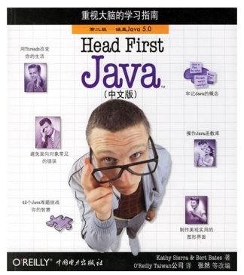
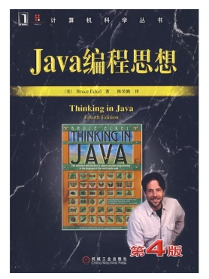
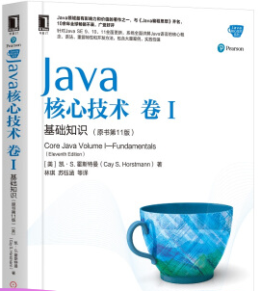
教材及参考书介绍
教材
  Java面向对象程序设计(第2版), 袁绍欣等编著, 清华大学出版社，2012
  （从Java过渡到软件工程，Java与C++的比较，Java程序的内存布局及运行机制）
参考书
https://github.com/LingCoder/OnJava8
《On Java 8》中文版

Slide 6
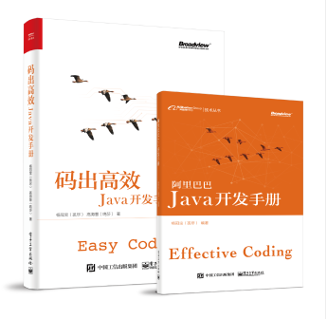
教材及参考书介绍
参考书
中国人自己原创的Java编程规范，希望未来社会发展的每一行代码都规范、合理、高效！
https://github.com/alibaba/p3c
中文版: 阿里巴巴Java开发手册
English Version: Alibaba Java Coding Guidelines

Slide 7
教学理念与方法
  学而不思则罔，思而不学则殆
  学习靠好奇心驱使，需要自我领悟、复盘
  知行合一，理论与实践并重，缺一不可
  边实践边思考，实践验证理论，事半功倍
学习、实践
看书、思考
只练不思
只看不练

Slide 8
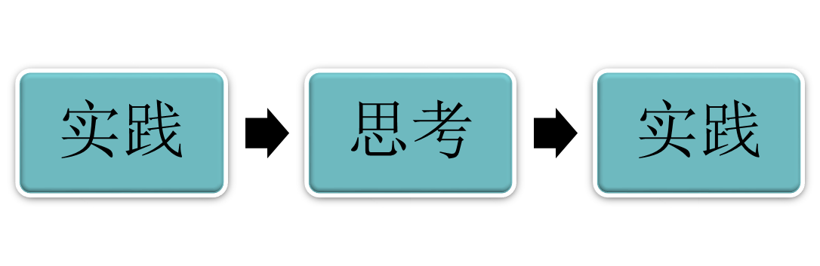
教学理念与方法
做中学（Learning by doing）
-----问题驱动、项目驱动
What & How
How & Why
Build & Create
课前自学
上机实践
发现问题
引发思考
课堂理论
答疑解惑
深层思考
洞察原理
模仿创造
验证想法
享受乐趣
&成就感
Notes:
聊天室程序设计为例

Slide 9

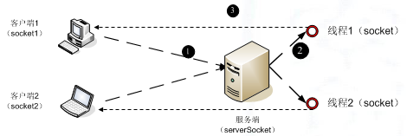
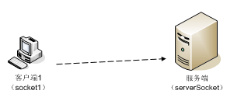

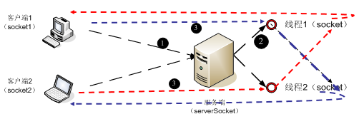
案例：Java聊天室
1.实践(理论课前)
下发自学资源
自学基本概念、跑通程序，角色扮演客户端、服务端
做
中
学
修改程序
2.思考（理论课上）
讨论、分析实例程序
引出Socket套接字通信编程原理，深入剖析
3.实践（理论课后）
在示例程序的基础上，构建自己
的聊天室软件

Slide 10
教学理念与方法
  知其然知其所以然（底层逻辑）
  道、术、器三个层次
并发编程原理
（操作系统、硬件）
道
悟道
自
顶向下
自
底向上
做中学
并发编程的方法
(分工、协作、互斥)
术
学术
Java基础类库、并发库支持
器
课程设计：Java聊天器
用器
教师
学生
Notes:
重视基础概念、基本原理，底层逻辑

Slide 11
教学理念与方法
  又见森林，又见树木
  对程序的总体把握（what）
    例：优质源码的阅读、学习，需要把握总体的框架由哪些模块组成，模块之间的关系
    例：Java IO, Java集合框架
  对程序细节的理解（how）
  例：不同程序语言之间的差异比较，反映其对背后
  原理的深度认知
  同一程序语言的微小细节，可能涉及程序的可
  维护性、性能、安全性等重要特性
Notes:
了解任何一门语言的精髓都是先俯览其全貌，从宏观的视角把握全局，然后再深入每个知识点逐个击破，这样就可以深入而快速的掌握一项技能

Slide 12
教学理念与方法
  既会编程，又会写作
  程序与文档并重
  技术文档输出，需要高度的抽象、逻辑表达能力（费曼学习法）
  技术文档积累，为面试提供资料证明
  例：如何理解HashMap类？
  源代码实现原理（数据结构、主要的功能实现），其中又涉及性能、线程安全等特性。
  应用（基于原理、特性、如何更好的使用HashMap类）
将经典的面试论述题作为作业之一，建立个人博客，输出技术文档

Slide 13

第一章 初次接触JAVA
Notes:
MIT的计算机第一门课一直在灌输两个道理：
计算机程序是写给人运行。
软件设计其实就是对于抽象复杂度的控制。

Slide 14
主要内容
程序设计语言概述
Java语言概述
Java平台与环境
第一个Java程序——HelloWorld
Java程序的分类

Slide 15
程序设计语言概述

Slide 16
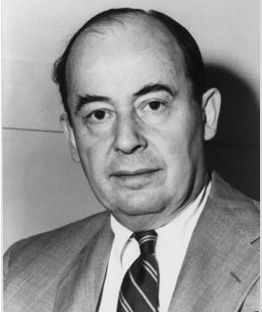
“冯·诺依曼机”结构
数字计算机的数制采用二进制；
存储程序思想
记忆装置
源程序
和输入数据
取出数据
输入/输出
设备
存储器
运算器
输出结果
计算结果
存入数据
输入输出命令
取出
机器指令
存取命令
操作命令
眼睛和耳朵
控制器
CPU
大脑

Slide 17
程序设计语言分类
机器语言
  0、1的二进制数组成的序列，计算机可直接执行
汇编语言
  机器指令的助记符，需翻译为机器语言执行
高级程序设计语言
  类似自然语言，易理解，需翻译为机器语言执行
例:用不同语言编写1+1程序
机器语言
汇编语言
高级语言
10111000
00000001
00000000
00000101
00000001
00000000
#include <stdio.h>
int main()
{
printf("%d\n", 1+1);
}
MOV AX, 1
ADD AX, 1

Slide 18
程序设计语言分类
程序设计语言的种类：
  机器语言：机器指令，直接执行
  汇编语言：符号化，汇编器（Assembler）
  高级程序设计语言（编译型）
  高级程序设计语言（解释型）

Slide 19
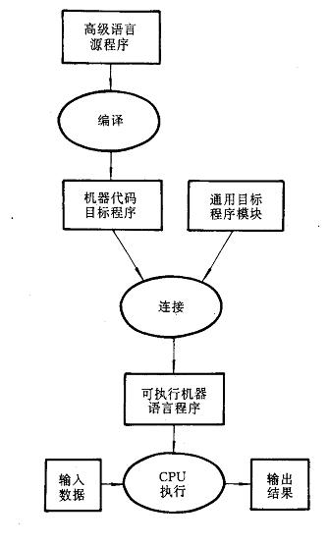
编译型语言
先编译，后执行
通过“编译器”（Compiler）完成编译过程，结果交由CPU执行
如C，C++
编译过 程
Notes:
类比翻译

Slide 20
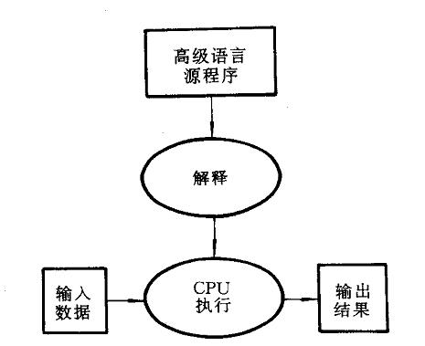
解释型语言
边解释，边执行
通过 “解释器”（Interpreter）完成解释执行的过程
如Python，Java
解 释 过 程
Notes:
类比同声传译

Slide 21


编译 VS 解释

Slide 22
Java语言概述

Slide 23
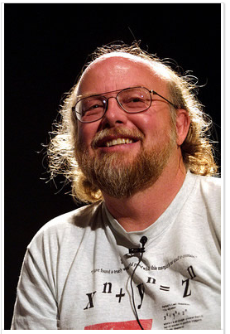

Java的诞生
Java之父
James Gosling （1955 - ）卡内基·梅隆大学博士
1991年，Sun公司，Oak项目， Gosling和其同事开发运
行于虚拟机的编程语言，同时允许程序在电视机机顶盒等
多平台上运行。
1995年，Oak改名为Java
重新设计，用于网络应用开发

Slide 24
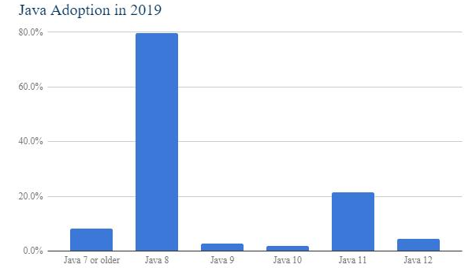
Java发展历程
1990，Sun 成立了“Green Team”项目小组
1991，Java 语言前身 Oak（橡树）诞生
1995，Oak 语言更名为 Java
1996，Java 1.0 发布 （JDK版本）
1997，Java 1.1 发布
1998，Java 1.2 发布
2000，Java 1.3 发布
2000，Java 1.4 发布
2004，Java 5 发布（for each迭代方式、自动拆装箱、泛型、注解，并发包等）
2006，Java 6 发布
2011，Java 7 发布（swtich语句支持字符串匹配，try-with-resource资源关闭等）
2014，Java 8 发布（接口的默认方法实现与静态方法， Lambda 表达式，函数式接口、流式处理等）
2017.09 Java 9（非长期支持版）发布
2018.03，Java 10（非长期支持版） 发布
2018.09，Java 11发布（局部变量类型推断、集合增强，流增强、字符串增强，Http Client API，革命性垃圾回收器ZGC，一个命令编译运行文件）
2019.03, Java 12（非长期支持版） 发布
2019.09, Java 13（非长期支持版） 发布
2020.03，java14 （非长期支持版） 发布
2020.09，java15 （非长期支持版） 发布
2021.03，java16 （非长期支持版） 发布
2021.09，java 17 即将发布
Notes:
2009年orcale收购sun

Slide 25
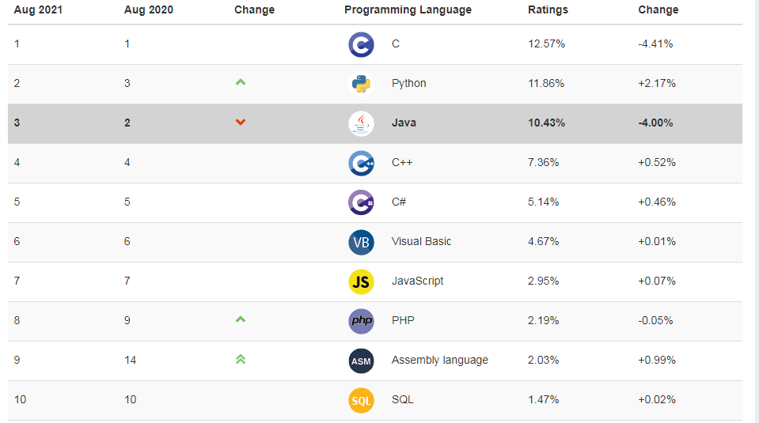
Java是最流行的编程语言之一
来自tiobe编程社区index
https://www.tiobe.com/tiobe-index/
开源框架、企业级网络服务器、嵌入式设备应用（Android系统）、学术界
Notes:
TIOBE排行榜是根据互联网上有经验的程序员、课程和第三方厂商的数量，并使用搜索引擎（如Google、Bing、Yahoo!、百度）以及Wikipedia、Amazon、YouTube统计出排名数据，只是反映某个编程语言的热门程度，并不能说明一门编程语言好不好，或者一门语言所编写的代码数量多少。

Slide 26
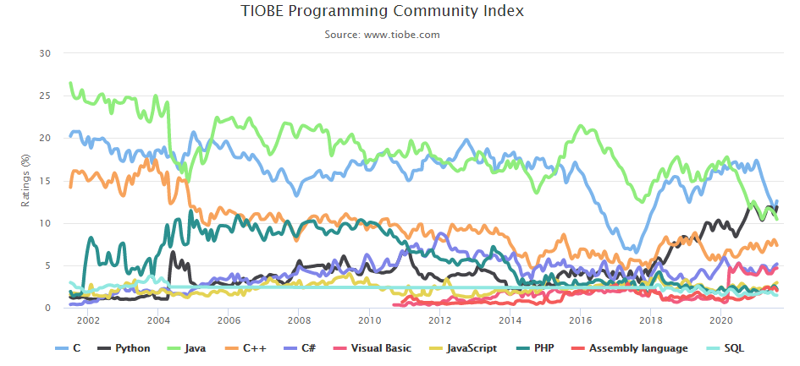
Java是最流行的编程语言之一
来自tiobe编程社区index
https://www.tiobe.com/tiobe-index/
开源框架、企业级网络服务器、嵌入式设备应用（Android系统）、学术界
Notes:
TIOBE排行榜是根据互联网上有经验的程序员、课程和第三方厂商的数量，并使用搜索引擎（如Google、Bing、Yahoo!、百度）以及Wikipedia、Amazon、YouTube统计出排名数据，只是反映某个编程语言的热门程度，并不能说明一门编程语言好不好，或者一门语言所编写的代码数量多少。

Slide 27
Java是最流行的编程语言之一
传统互联网领域
  应用服务器：Tomcat, Jetty, Jboss, Websphere, weblogic
  Web开发框架：Struts2, Spring, Spring boot, Hibernate, myBatis
移动互联网领域
  Android系统/应用
软件工程领域
  开发工具：Eclipse, intellij idea, Netbean, Jbuilder
  构建工具: Ant，Maven, Jekins
大数据领域
  大数据平台/框架：Hadoop，Hbase，Hive

Slide 28
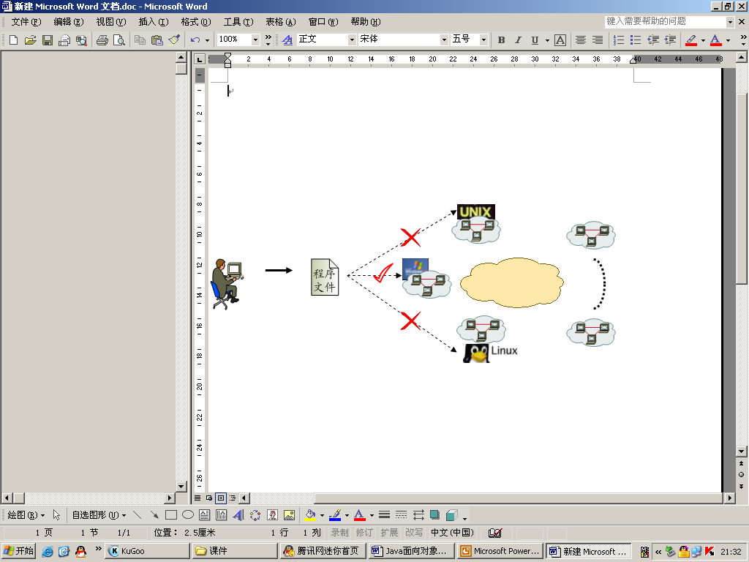
网络时代编程问题
Java语言——网络时代的编程语言
网络带给我们精彩的同时，也为编程带来了困难，最为突
出的表现为环境复杂（跨平台）

Slide 29
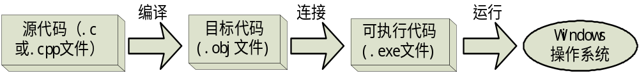
C/C++ ：不同平台需要重新编译
Linux
操作系统
运行于不同平台，需重新编译
源文件可能需要重新编写

Slide 30
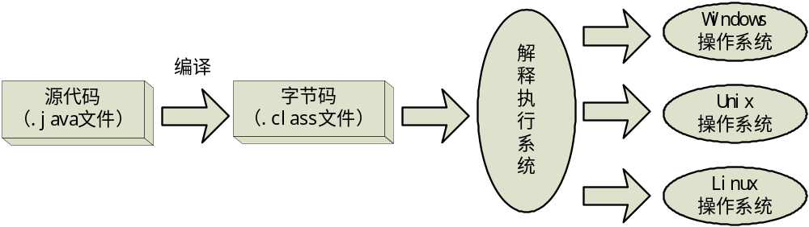
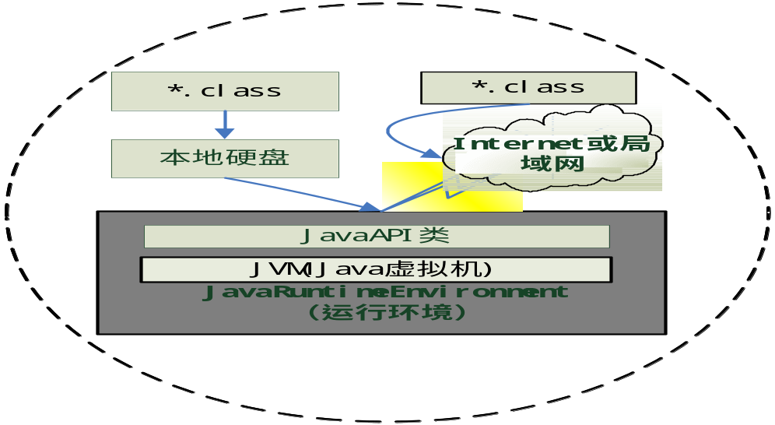
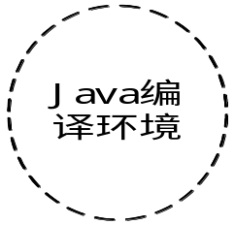
Java的解决策略 ： Write once, run anywhere
如何实现跨平台？
Notes:
字节码 VS 机器指令
虚拟机（解释器） VS 计算机 （CPU）
Java虚拟机解释字节码指令执行 VS CPU取机器指令执行

Slide 31
Java的解决策略 ： Write once, run anywhere
类比：
字节码 VS 机器指令
虚拟机（解释器） VS 计算机 （CPU）
解释器解释字节码指令执行 VS CPU取机器指令执行
如何实现跨平台？
引入字节码（平台独立）
引入Java Virtual Machine（中间层）

Slide 32
Java语言的特点
Sun公司对Java的定义
A simple, object-oriented, distributed, interpreted, robust,
secure, architecture-neutral, portable, high-performance,
multi-threaded, and dynamic language。
即：Java是一种具有“简单、面向对象、分布式、解释型、健壮、安全、与体系结构无关、可移植、高性能、多线程和动态执行”等特性的语言。

Slide 33
Java语言的特点
简单安全：语法借鉴C/C++，消除指针，接口代替了多重
继承，垃圾自动回收机制，提供丰富的类库
可移植性：与具体平台架构无关，代码可移植
面向对象：纯面向对象语言，复用、可扩展，可维护
多线程：应用程序在同一时间并发执行多项任务
动态性：动态加载类库，运行时创建对象，适应环境发展
分布性：访问不同网络主机的数据，在不同主机上执行相
关操作
跨平台、面向对象

Slide 34
Java平台环境

Slide 35
Java平台
按应用范围划分成Java SE、 Java EE、 Java ME三个版本，用于不同的平台
Java SE是Java Standard Edition，主要用于个人工作站、桌面应用程序的开发。Java基础平台。（本课程使用的平台）
Java EE是Java Enterprise Edition，主要是为企业计算提供一个应用服务器的运行和开发平台。
Java ME Embedded 是Java Micro Edition，主要是面向电子产品提供一个java运行平台，使java程序能够在手机、机顶盒、PDA等产品上运行。

Slide 36
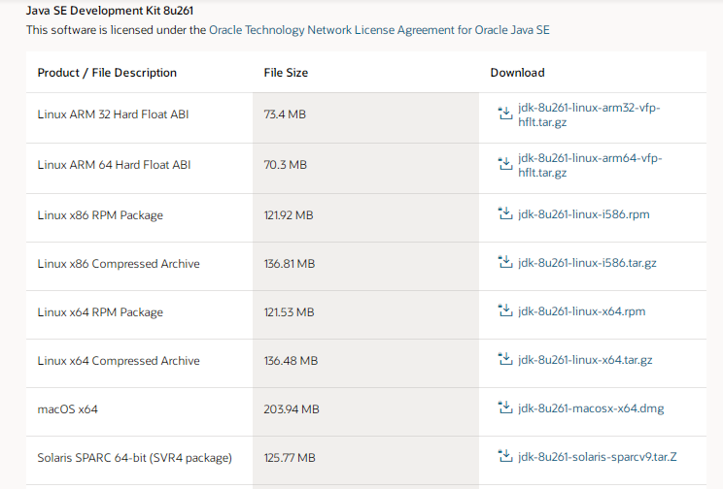
Java编译与运行环境
JDK与JRE
JDK（Java Development Kit）
供开发人员开发、编译、运行、测试Java程序
下载网址为：
    http://www.oracle.com/technetwork/java/javase/downloads/index.html
注：JDK5、JDK8、JDK11较以前版本有较大改变，目前最新版本为16，其中已经包含了JRE，还包含一些常用工具。
JRE (Java Runtime Environment)
提供Java虚拟机，解释运行Java程序
提供Java API类库

Slide 37
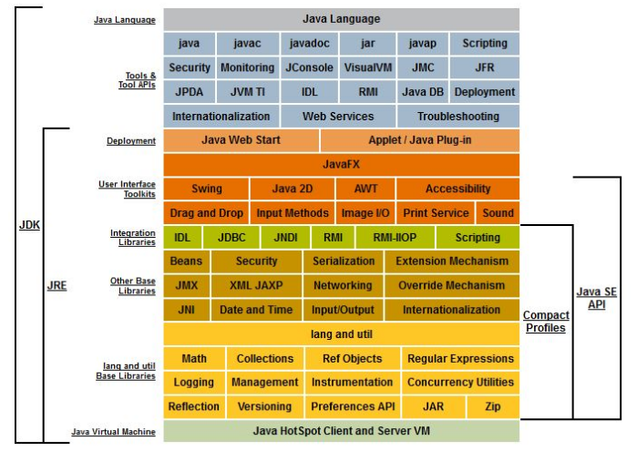
Java SE 架构
Java SE体系结构图

Slide 38
第一个Java程序

Slide 39
第一个Java程序——HelloWorld
HelloWorld.java
解释：
/** */ 为Javadoc注释，另两种注释为 //（单行注释）和 /* */（块注释）
源文件名必须与public类名相同
main方法必须声明为public static void，且参数必须是String类型数组
System.out.println向屏幕输出相应参数的内容
/**a simple java application*/
public class HelloWorld {
public static void main(String[] args) {
System.out.println("Hello World!");
}
}

Slide 40
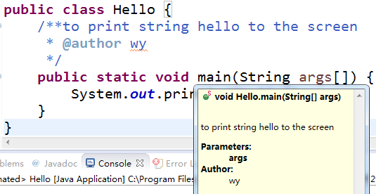
HelloWorld.java
/**a simple java application*/
public class HelloWorld {
public static void main(String[] args) {
System.out.println("Hello World!");
}
}
编程规约：
1.命名风格：类名使用UpperCamelCase，即大驼峰风格，首字母大写
2. 代码格式：左大括号前不换行；左大括号后换行；右大括号前换行；
右大括号后还有else等代码则不换行，表示终止的右大括号
后必须换行
采用四个空格缩进
3.注释规约：类、类属性、类方法的注释必须使用javadoc规范，使用/** */
格式，不得使用//

Slide 41
软件开发工程师基本素养：团队协作、高效
Java代码规范
https://github.com/alibaba/p3c
中文版: 阿里巴巴Java开发手册
English Version: Alibaba Java Coding Guidelines
IntelliJ IDEA plugin：https://github.com/alibaba/p3c/tree/master/idea-plugin
Eclipse plugin

Slide 42

五个步骤
进行JDK的安装
  配置环境变量：配置path路径，%JAVA_HOME%\bin
  编写源程序：编写HelloWorld.java源程序
  编译源程序：命令行键入：javac HelloWorld.java，生成HelloWorld.class
  执行程序:命令行键入：java HelloWorld，屏幕输出Hello World!
可能遇到的问题及解决方法

Slide 43
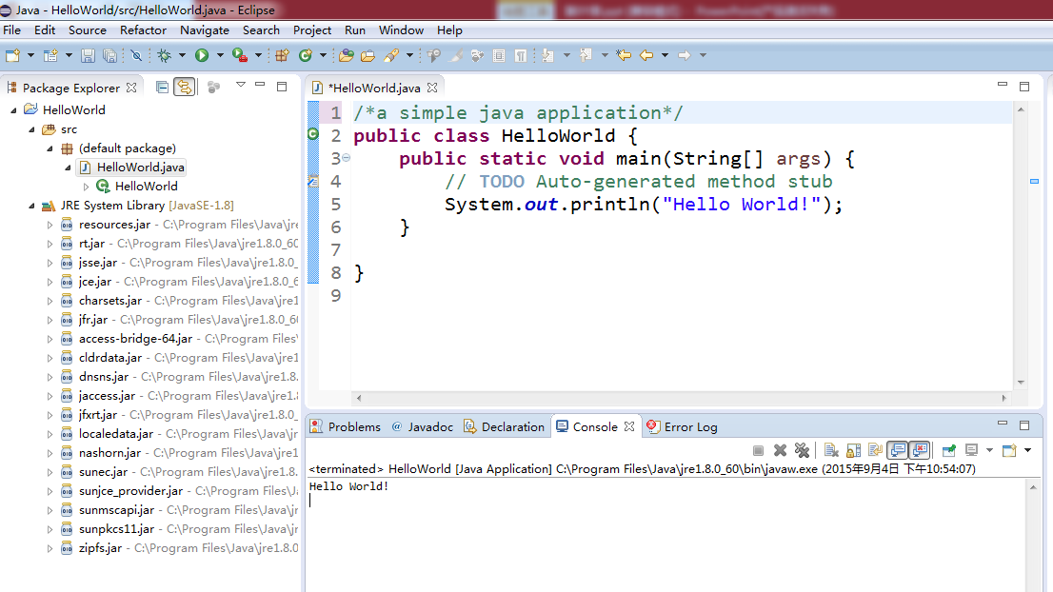
Eclipse IDE for Java Developers
Java集成开发环境
下载网址为：
    http://www.eclipse.org/downloads/packages/eclipse-ide-java-developers/marsr

Slide 44

IntelliJ IDEA
Java集成开发环境
社区版(Community)
用于JVM及Android开发 （Java SE）
开源
旗舰版(Ultimate)
用于Web及企业级开发 （Java EE）
包含了社区版的功能
30天免费试用
下载地址：
https://www.jetbrains.com/idea/download/#section=windows
productive but also enjoyable

Slide 45
JAVA程序的分类
从大类上分为Application和Applet。前面的HelloWorld就是Application程序，它们之间的主要区别如下：
 | Application | Applet
程序 标志 | 静态main方法 | 继承java.applet.Applet,方法中为void paint(Graphics g)
运行 | 独立运行，利用 java工具 | 不能独立运行，需要依赖浏览器，用 appletviewer工具来调试

Slide 46

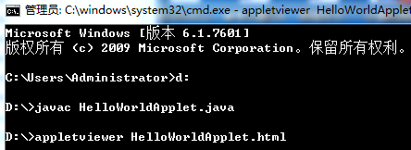
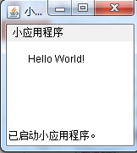
将HelloWorld改写成Applet程序
编辑HelloWorldApplet.java文件
import java.awt.*;
import java.applet.*;
public class HelloWorldApplet extends Applet{
public void init(){ }
public void paint(Graphics g){
g.drawString("Hello World!",25,25);
}
}
在同一目录编辑HelloWorldApplet.html文件
<APPLET CODE="HelloWorldApplet" width=150 height=100>
</APPLET>

Slide 47
程序说明
程序中的import，相当于C语言中的include，是使用已经编译好的类的语法（包括API中的类），在上面的程序当中，如果没有import java.awt.*;则Graphics类不可使用；没有import java.applet.*;则Applet类不可使用。
Graphics类用于绘图。
paint方法（名字不可更改）用于界面刷新

Slide 48
小结
重点
  Java语言特点
  Java开发及运行环境
  Java程序的编译和执行
  Java编程规约
  难点
  JDK与JRE的区别
  Java程序编译与执行过程

Slide 49
作业：
编程题： p9 第4题（仅Application程序，命令行和集成开发环境下分别编写、运行）
论述题（个人博客）
  1.谈谈你过去学习编程语言的方法、经验和教训。
  2.高级语言的编译型和解释型语言的编译执行过程有什么
  区别？
  3.Java语言都有哪些特点？与C, C++, Python有何不同？
  4.Java实现跨平台的原理是什么？
  5.JDK、JRE、JVM分别是什么的简称，它们之间有何联
  系和区别？

